Slide 1
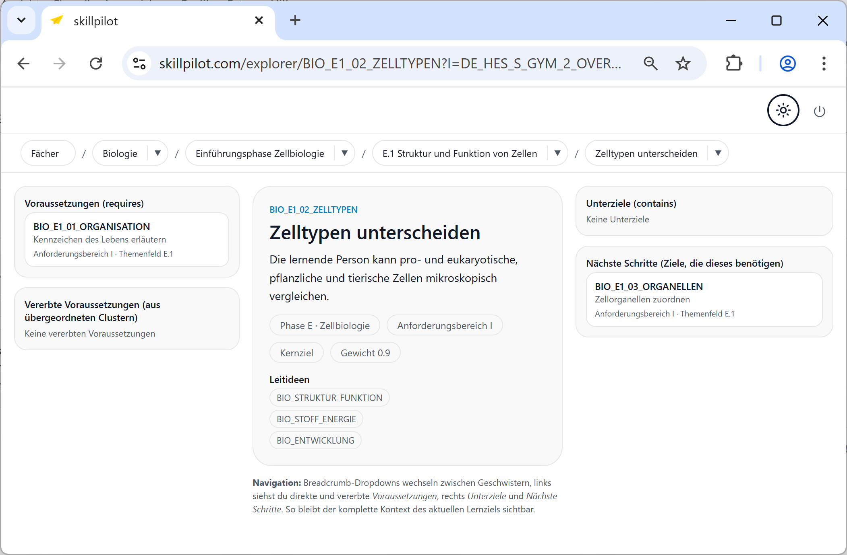




KEINE persönlichen Daten
https://skillpilot.com
SkillPilot Server
Skill-Graph
Lernfortschritt
Lehrer/Trainer
nur pseudonyme SkillPilot-ID
SkillPilot Admin UI
ChatGPT Server
verwendet z.B. ChatGPT 5.1
Lernender
SkillPilot GPT
(ChatGPT UI)
Internet
Pfeilrichtung ist
Initiierungsrichtung
ChatGPT basierter Tutor,
der auf den SkillPilot Server zugreift

